Slide 1
ASP.NET MVC 5 Web Application AULA 02
Fabiano Nalin
MCP MCT MCSD
fabiano.nalin@gmail.com

Slide 2
Agenda
Alterar a origem dos dados
Instalar o Entity Framework 6 via Nuget
Configurar e mapear um produto para tabela Entendendo o fluxo de um formulário web
Configurando uma action p/ receber Get ou Post
Entendendo o ModelBinder

Slide 3
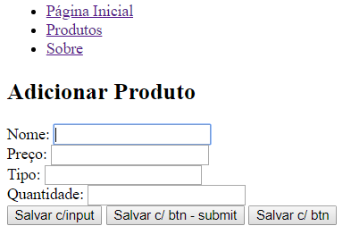
ASP.NET MVC 5
aula 02

